Slide 1
I/O设备

Slide 2
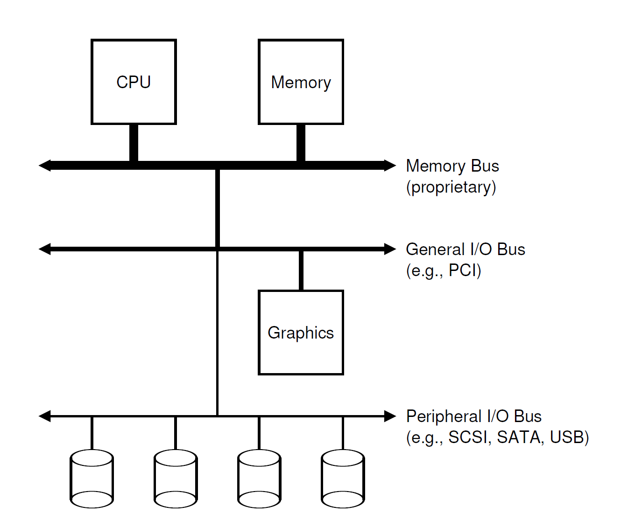
系统架构
一个典型的架构
cpu通过内存总线和内存相连
显卡通过常规的IO总线连接
慢速设备通过外围总线相连
为何采用这种分层架构
离cpu近的总线速度越快，成本越高
速度和成本折中

Slide 3
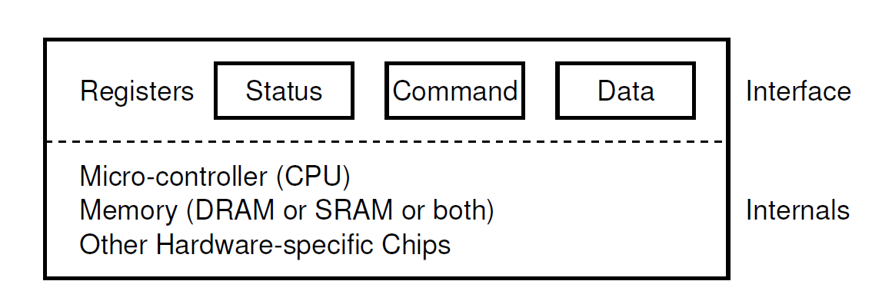
标准设备
硬件接口
只暴露设备的控制接口（即寄存器），屏蔽复杂的内部实现

Slide 4
标准协议
设备接口包含3个寄存器
状态寄存器：可以读取并查看设备当前状态
命令寄存器：通知设备执行某个具体任务
数据寄存器：将数据传给设备或从设备接收数据

Slide 5
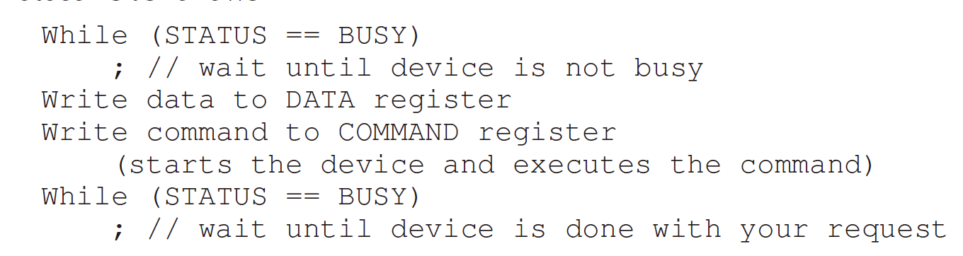
标准协议
操作系统与设备的典型交互
第一步：操作系统反复读取状态寄存器(轮询)
第二步：操作系统发送数据到数据寄存器(例如磁盘)
第三步：操作系统将命令写入命令寄存器
第四步：通过轮询设备，等待并判断设备是否执行完命令
缺点：轮询过程浪费大量cpu时间

Slide 6
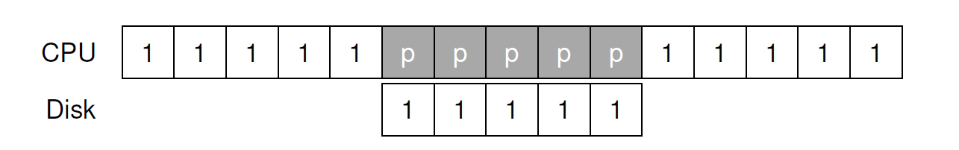
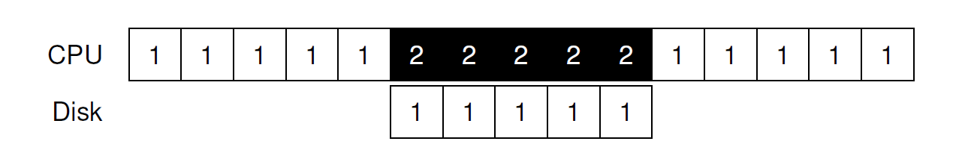
利用中断减少CPU开销
没有中断
不断轮询设备状态，直到设备完成I/O操作
有中断
计算和I/O重叠

Slide 7
使用中断并非总是最佳答案
实例一
假如有一个非常高性能的设备，通常一次轮询即可返回结果
此时如果使用中断，反而会使系统变慢
因此，如果设备足够快，使用轮询反而可能更好
或采用混合策略：先尝试轮询一小段时间，如果设备未完成，再使用中断

Slide 8
使用中断并非总是最佳答案
实例二：网络(高速)
网络端收到大量数据包，如果每一个包都发生一次中断
不断中断导致无法处理用户层请求

Slide 9
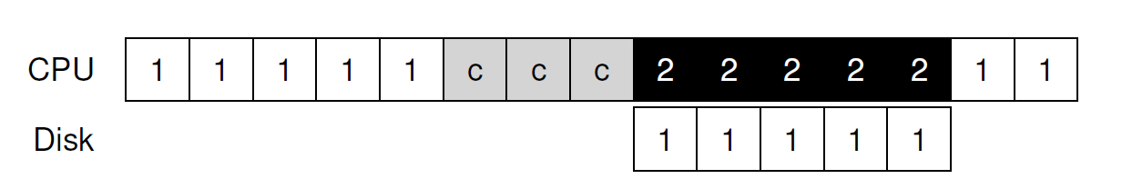
利用DMA进行高效的数据传送
实例：写磁盘(非DMA方式)
进程1先把一块数据从内存拷贝到磁盘
拷贝结束后，开始执行磁盘I/O(从磁盘缓冲区写入磁盘)
此时CPU才可以处理其他请求

Slide 10
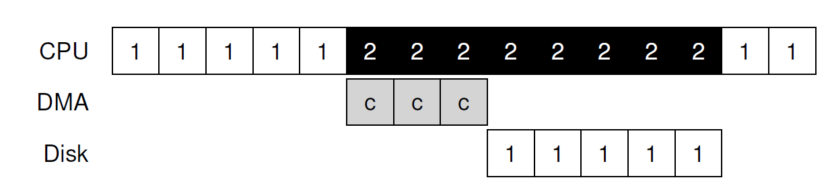
利用DMA进行高效的数据传送
实例：写磁盘(DMA方式)
DMA(Direct Memory Access)
系统中的一个特殊设备，可以实现内存和设备之间的数据传输，不需要CPU介入
DMA工作过程
操作系统通过编程告诉DMA数据在内存中的位置、要拷贝的大小、要拷贝到哪个设备

Slide 11
磁盘驱动器
磁盘驱动器
一直是计算机系统中持久数据存储的主要形式
文件系统的大部分发展都是基于它们的行为

Slide 12
磁盘驱动器的接口
接口
磁盘由大量扇区组成(512字节)
每个扇区都可以读取或写入
具有n个扇区的磁盘，扇区编号：0到n-1
操作系统可以多扇区操作，例如每次读取4KB(或更多)
但是磁盘只保证512字节的写入是原子的(atomic)
不成文的合同(规律)
磁盘地址空间内，彼此靠近的块比访问相隔较远的块更快
访问连续块比访问随机块快很多

Slide 13
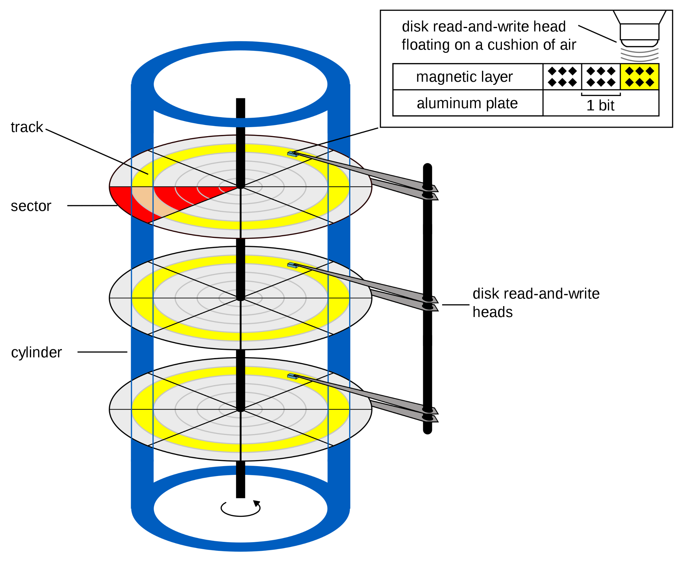
磁盘的基本结构
盘片(platter)
圆形坚硬的表面，通过引入磁性变化来永久保存数据
磁头
每个盘片有两个面及对应的两个磁头
磁头连接到磁盘臂(disk arm)
主轴
所有盘片都围绕着主轴连在一起，主轴连接到电机
电机以固定速度旋转(7200~15000 RPM)
磁道
多个扇区构成的同心圆为一个磁道
扇区
磁盘上的每个磁道被分为若干个弧段，这些弧段就是扇区(sector)

Slide 14
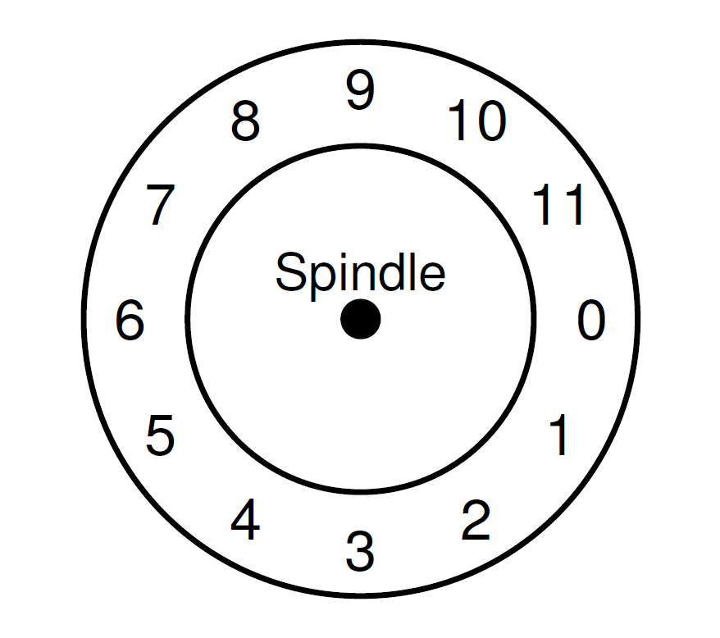
简单的磁盘驱动器
单磁道模型
假设有一个单一磁道的简单磁盘
该磁道只有12个扇区，每个扇区大小为512字节
用数字0到11表示这些扇区

Slide 15
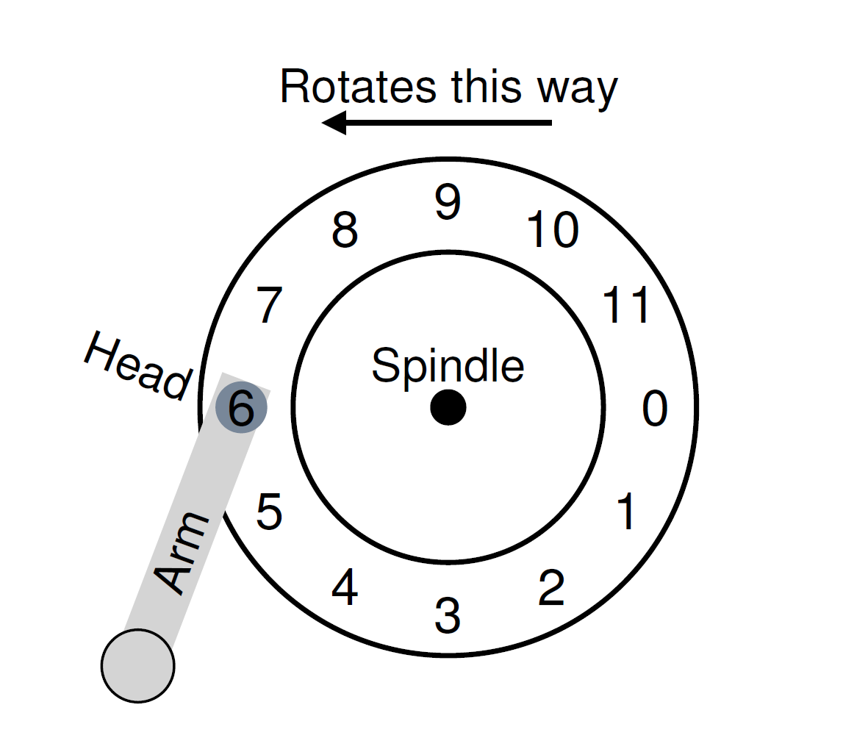
简单的磁盘驱动器
单磁道模型
简化版的磁盘需要读写扇区，因此需要磁盘臂(磁盘头)
磁盘表面逆时针旋转

Slide 16
旋转延迟
如何处理请求
例如磁盘收到读取块(扇区)0的请求，如何处理？
方法：简单磁盘需要等待期望的扇区旋转到磁头下
旋转延迟
这种等待被称为“旋转延迟”(rotational delay)
是I/O服务时间的重要组成部分
旋转延迟的实例
假设完整的旋转延迟是R(旋转一周的时间)
等待扇区0到达磁头下方，产生的旋转延迟约为R/2
最坏情况的请求是扇区5

Slide 17
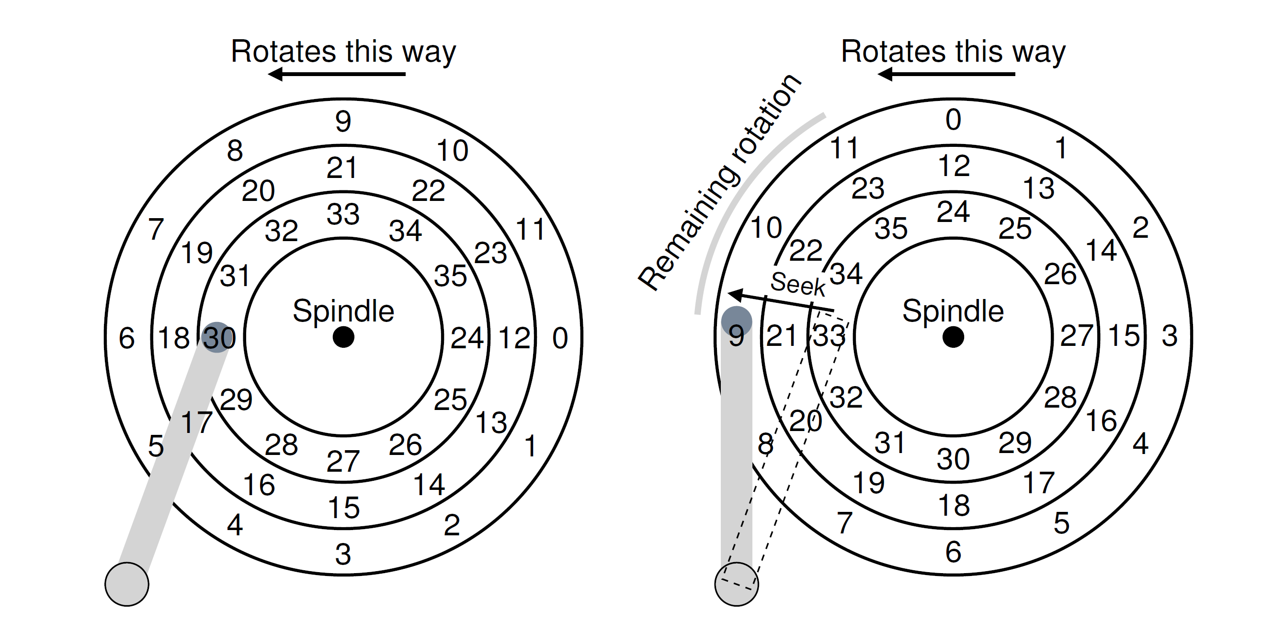
简单的磁盘驱动器
多磁道模型
假设有3条磁道
需要读取扇区11
首先需要将磁盘臂移动到正确的磁道-寻道(seek)
寻道和旋转是最贵的磁盘操作之一

Slide 18
简单的磁盘驱动器
多磁道模型
在寻道(seek)过程中，盘片也在旋转
例如这个例子中大约旋转了3个扇区，因此扇区9即将通过磁头下方
当扇区11经过磁盘头时，I/O的最后阶段将发生-传输(transfer)

Slide 19
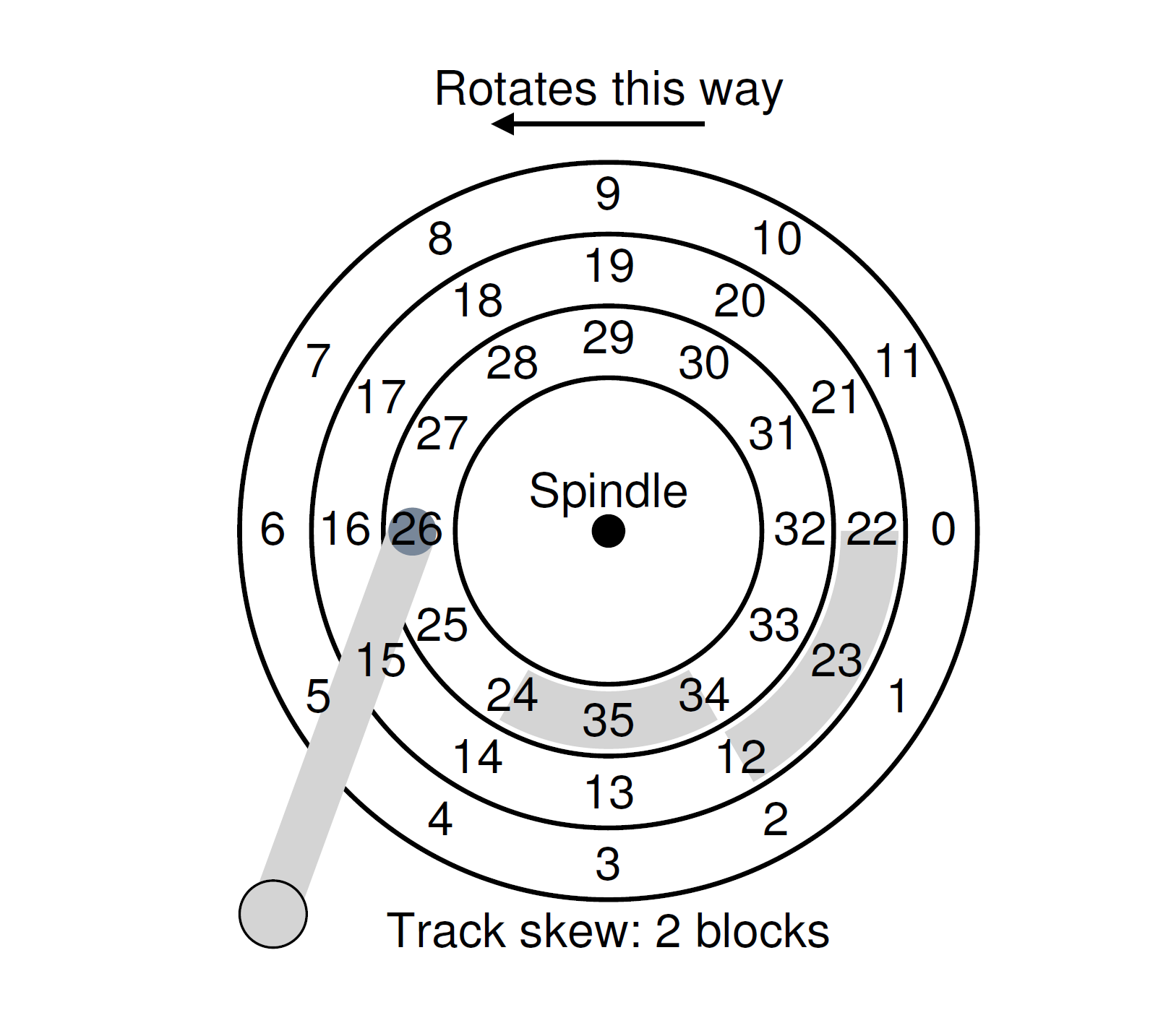
磁道偏斜
保证在跨磁道边界时，顺序读取也可以方便地服务

Slide 20
缓存
大小约为8MB或16MB
可以保存从磁盘读取或写入的数据
例如：当从磁盘读取一个扇区，可以将该磁道上的所有扇区读入缓存，加快后续对同一磁道的访问速度

Slide 21
缓存
写入策略
后写(write back)
数据写入缓存后，回报写入完成，后续慢慢写入磁盘
这种方式看起来“更快”，但可能有风险
直写(write through)
写入实际磁盘后，回报写入完成

Slide 22
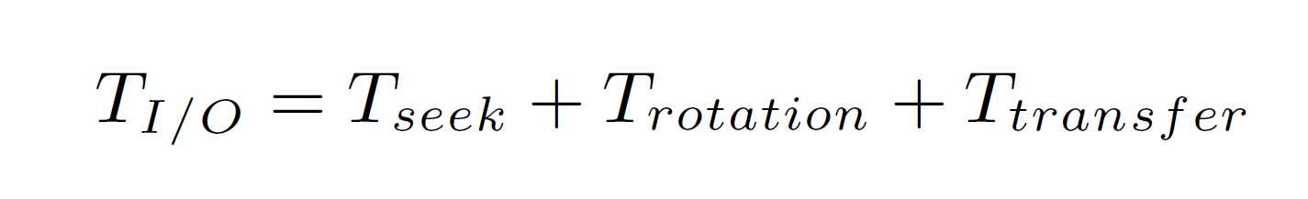
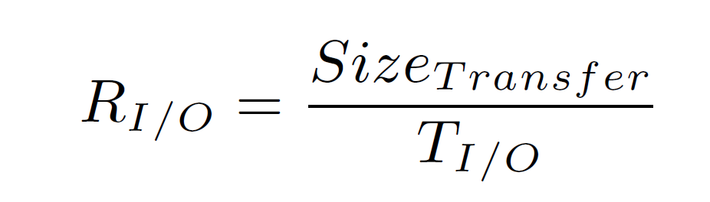
I/O时间
I/O时间可以表示为3个主要部分之和
寻道时间
旋转时间
传输时间
I/O速率

Slide 23
两种工作负载
随机(random)工作负载
向磁盘上的随机位置发出小的(例如4KB)读取请求
例如数据库管理系统
顺序(sequential)工作负载
从磁盘读取大量的连续扇区
例如大的压缩文件的解压

Slide 24
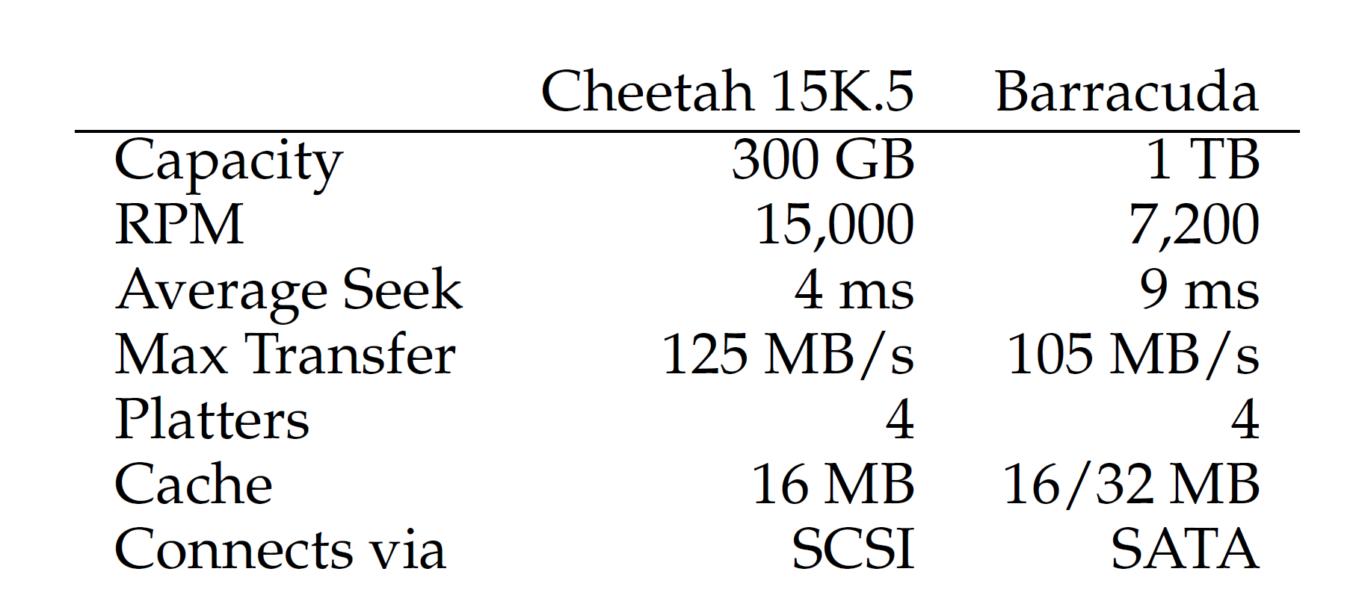
比较磁盘驱动器
高性能SCSI驱动器
大容量SATA驱动器

Slide 25
随机工作负载下的对比
假设读取4KB随机数据块
Cheetah(SCSI)
平均寻道时间采用厂商给出的指标
平均旋转时间
15000rpm -> 250rps -> 4ms
传输时间
4KB / 125MB/s = 32微秒

Slide 26
随机工作负载下的对比
Cheetah(SCSI)
4KB / 6ms = 0.66MB/s
对Barracuda(SATA)做同样的计算，得到0.31MB/s
随机工作负载下，SCSI磁盘的速率是SATA磁盘的2倍

Slide 27
顺序工作负载下的对比
假设传输数据大小为100MB
假定在很长的传输之前只有一次寻道和旋转
对于Cheetah(SCSI)磁盘
100MB / 125MB/s = 800ms
对于Barracuda(SATA)磁盘
100MB / 105MB/s = 950ms

Slide 28
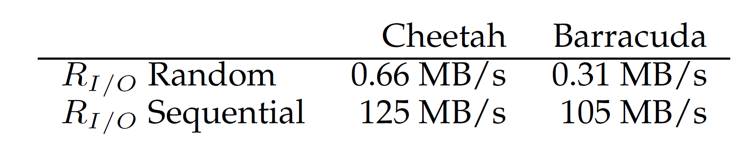
SCSI和SATA磁盘对比的结论
可以得到如下的表格
结论
随机和顺序工作负载之间的差异很大
高端“性能”磁盘和低端“容量”磁盘之间的性能差异很大

Slide 29
磁盘调度
磁盘调度
给定一组I/O请求，磁盘调度程序检查请求并决定下一个要调度的请求
任务(进程)调度
任务长度通常是不知道的
磁盘调度
可以很好地猜测“任务”需要多长时间
通过估计请求的旋转延迟，磁盘调度程序可以知道每个请求将花费多长时间

Slide 30
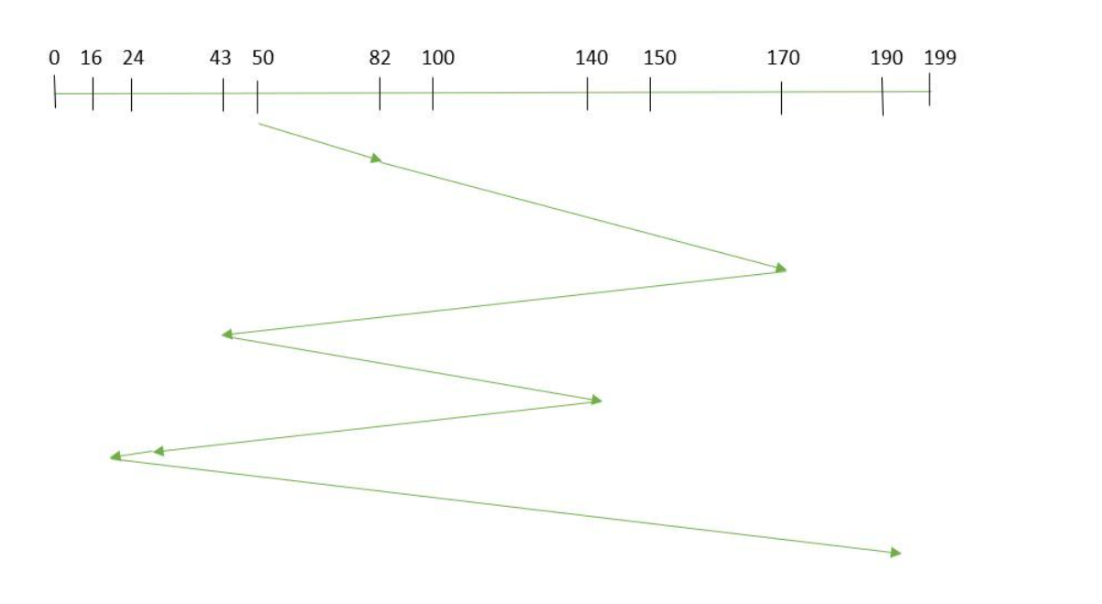
FCFS调度
FCFS：先到先服务调度算法
按照请求到达顺序访问磁盘
实例
请求顺序: (82, 170, 43, 140, 24, 16, 190)
磁头当前位置：50
总移动距离=(82-50)+(170-82)+(170-43)+(140-43)+(140-24)+(24-16)+(190-16)=642

Slide 31
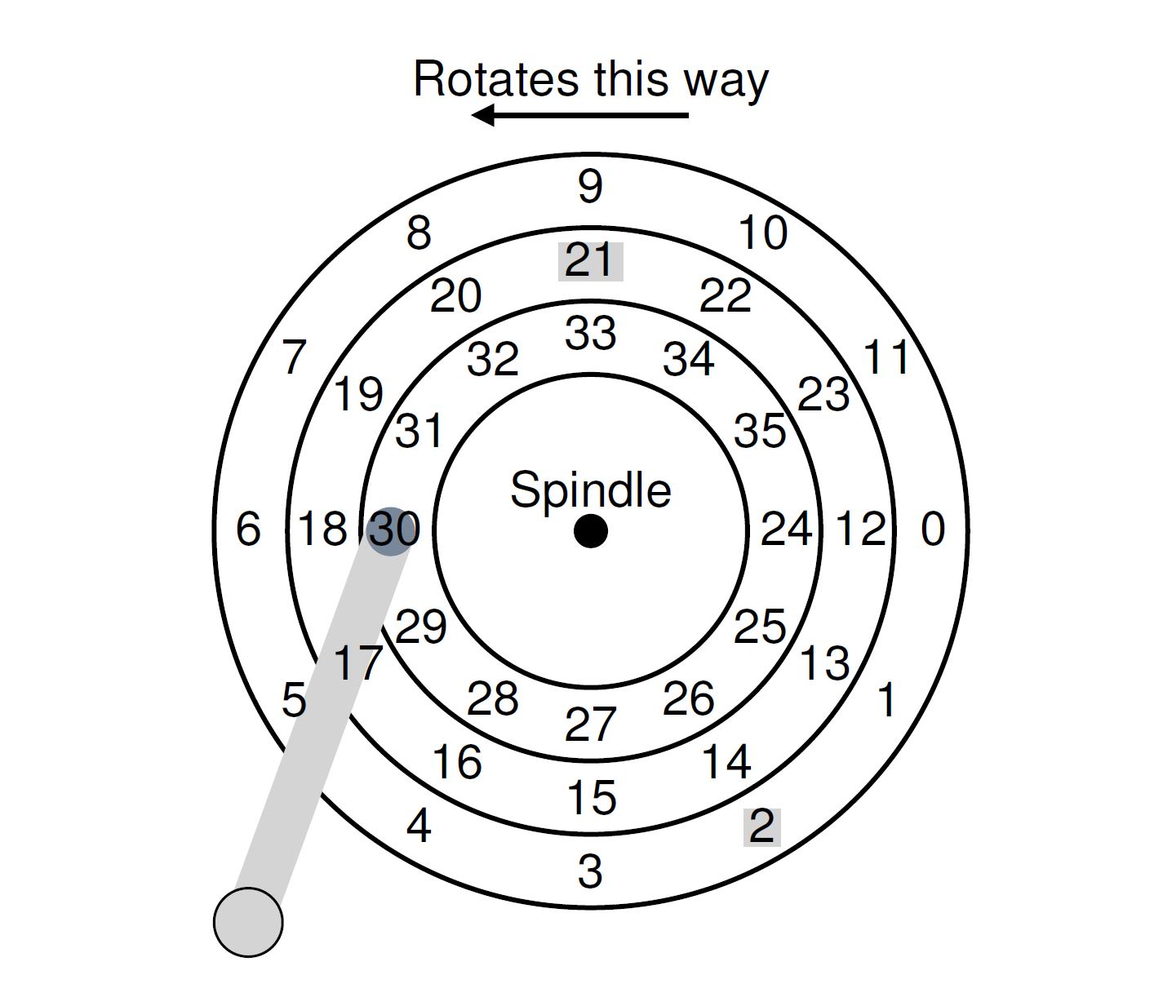
SSTF：最短寻道时间优先
SSTF(Shortest Seek Time First)
对I/O请求队列排序，选择在最近磁道上的请求先完成
实例
假设磁头当前位置在内圈磁道
请求扇区21(中间磁道)和2(外圈磁道)
此时先完成对扇区21的访问，再去访问扇区2

Slide 32
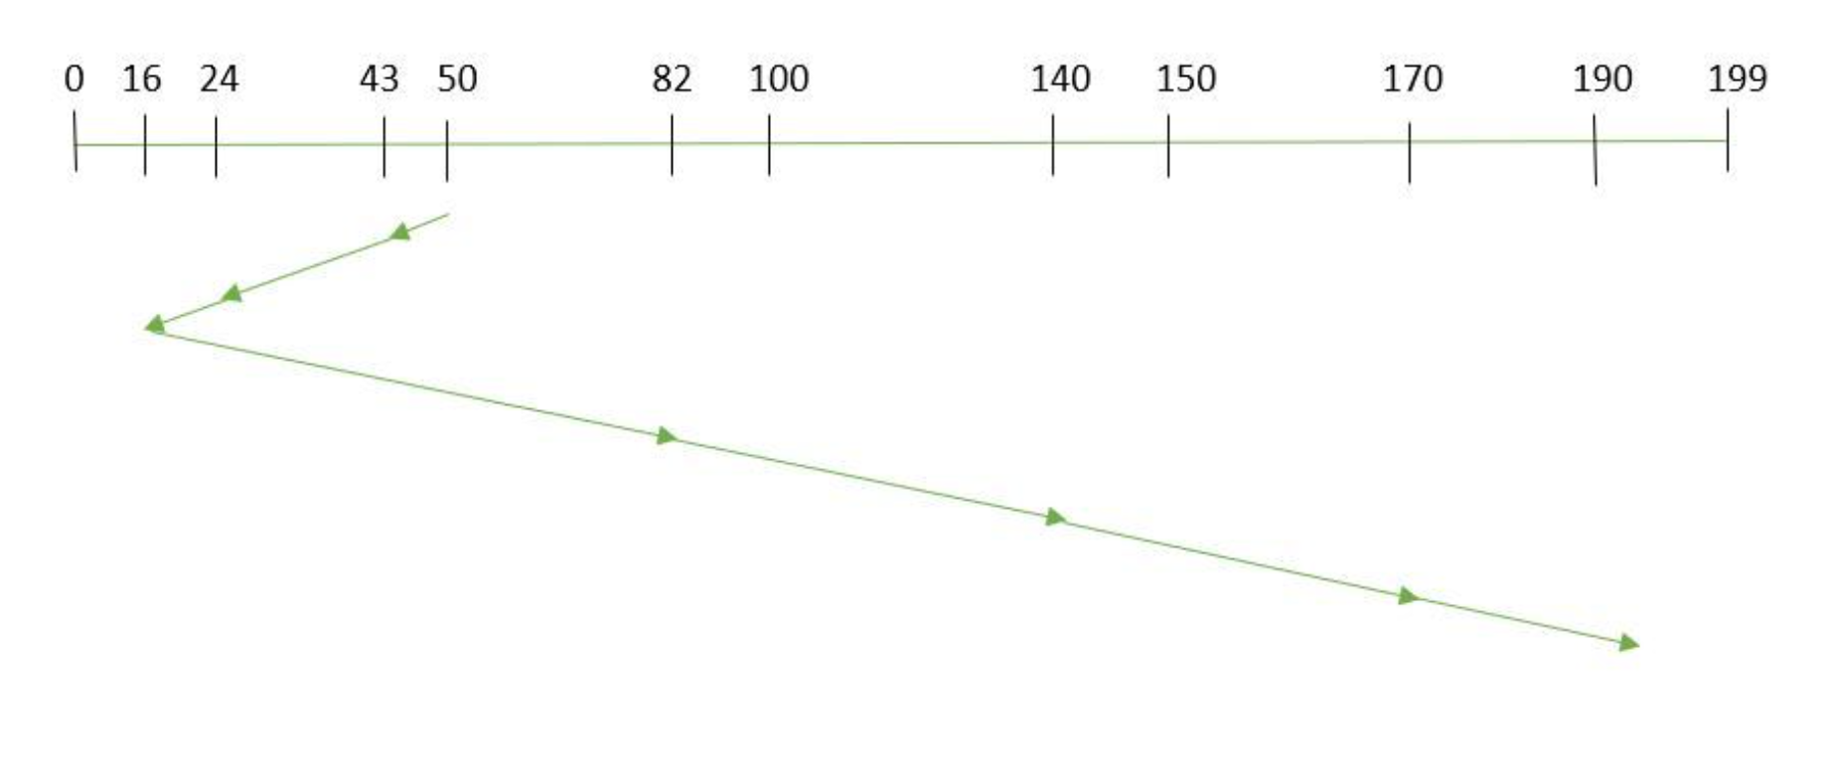
SSTF：最短寻道时间优先
实例
请求顺序: (82, 170, 43, 140, 24, 16, 190)
磁头当前位置：50
总移动距离=(50-43)+(43-24)+(24-16)+(82-16)+(140-82)+(170-140)+(190-170)=208
饥饿问题
如果连续的多个请求集中在局部，则远处磁道会出现饥饿

Slide 33
电梯算法(SCAN)
算法描述
向特定方向移动磁盘臂，服务沿途的请求，直到最后一个磁道(终点)
到达终点后，调转方向，再重复上述操作
类似于电梯的行为，因此有时被称为电梯算法

Slide 34
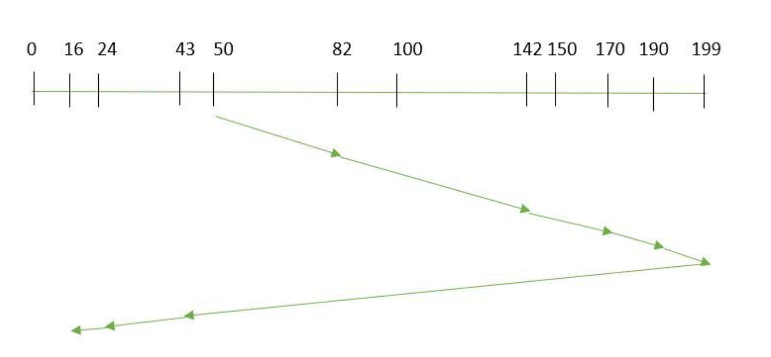
电梯算法(SCAN)
实例
请求顺序: (82, 170, 43, 140, 24, 16, 190)
磁头当前位置：50，向大序号方向移动
总移动距离=(199-50)+(199-16)=332

Slide 35
C-SCAN
SCAN算法的问题
当扫描方向发生变化，还会逐一服务沿途的请求
此时远处的磁道会产生饥饿
C-SCAN
当到达终点后，直接复位到起始点，并重新开始逐一服务沿途的每个请求
C代表circular

Slide 36
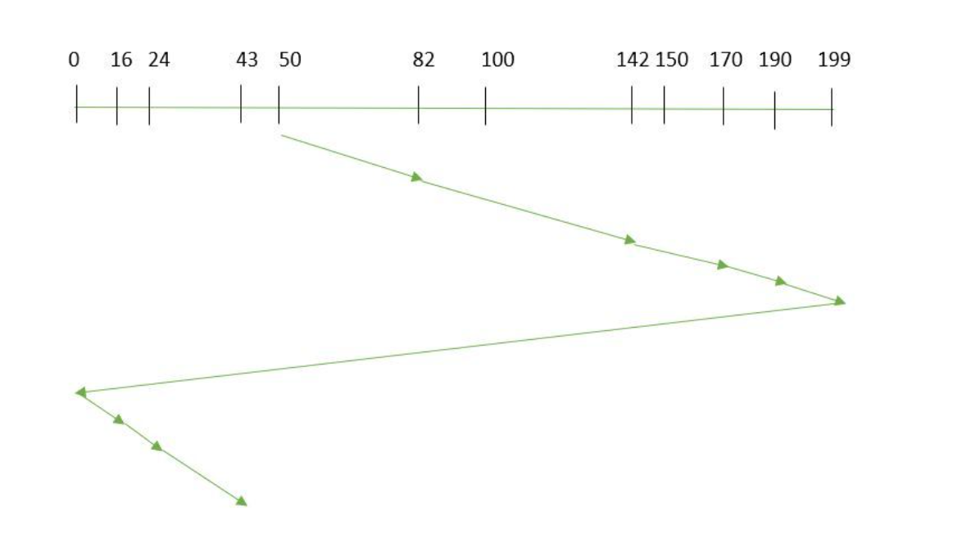
C-SCAN
实例
请求顺序: (82, 170, 43, 140, 24, 16, 190)
磁头当前位置：50，向大序号方向移动
总移动距离=(199-50)+(199-0)+(43-0)=391

